Slide 1
En efterskolevej til alle
Støtte- og stipendiemuligheder
Notes:
I Efterskoleforeningen arbejdes der aktivt for at skabe en efterskolevej til alle.

Slide 2
En efterskolevej til alle
Formålet er at give flere unge i udsatte positioner mulighed for at komme på efterskole, så de får et godt afsæt for deres videre liv og uddannelse.
Vi ved, at økonomi kan være en barriere for at komme på efterskole.
Notes:
I Efterskoleforeningen forstår vi udsathed bredt, Udsathed kan være økonomisk, social, faglig, psykisk, fysisk eller kulturel – og ofte vil flere forhold spille sammen.

Slide 3
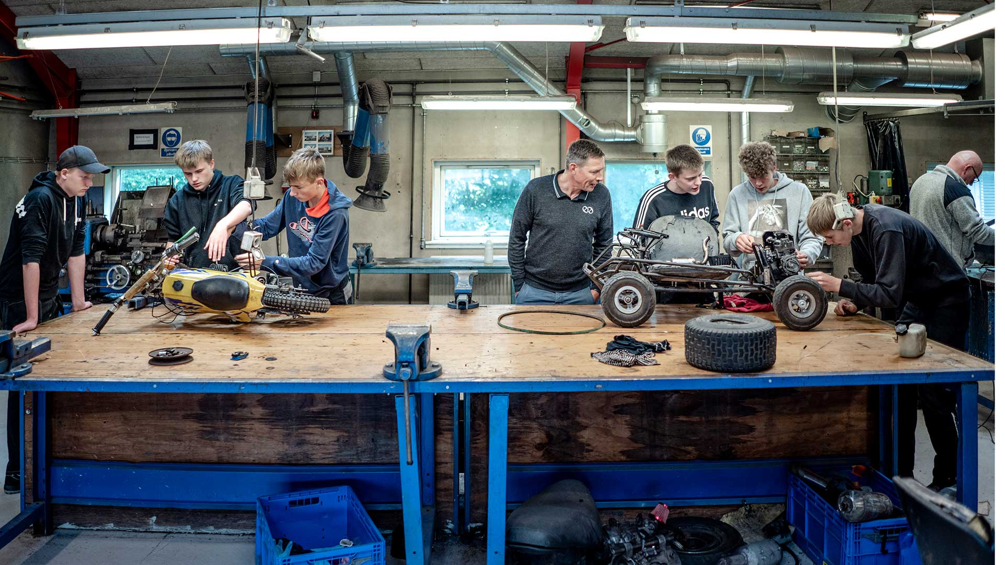

Værdien af et (eller flere) efterskoleår
Efterskoleophold fremmer trivsel og øger gennemførsel af ungdomsuddannelse (Moos-Bjerre A/S, 2022)
Efterskolen styrker unges sociale relationer og tillid til andre (Epinion, 2025)
Et efterskoleophold kan ses som en helhedsorienteret forebyggende indsats
Et efterskoleophold har stort integrationspotentiale
Notes:
Vi ved fra forskellige undersøgelser, at et efterskoleophold har potentialet til at gøre en stor og positiv forskel i et ungt menneskes liv, man kan derfor se et efterskoleophold som en helhedsorienteret forebyggende indsats, hvis den unge har udfordringer af forskellige karakter med sig.
Nogle af de vigtigste forudsætninger for, at lykkes med et efterskoleophold er:
At der er det rette match mellem den unge og efterskole
At man som forældre og ung klæder skolen så godt på som muligt til at kunne modtage eleven. Derfor et det vigtigt, at skolens ledelse på forhånd får så meget information om den unges ressourcer og evt. udfordringer som muligt.

Slide 4
Stipendie- og legatmuligheder
Navn på stipendie (legat) | Beløb | Kriterier
En håndsrækning v. Egmont Fonden (37) | 30.000 | Max 275.000 i husstandsindkomst + dokumenteret social udsathed
Alm. Brand Foreningen (319) | 30.000 | Max 275.000 i husstandsindkomst
ATTA fonden (15) | 30.000 | Max 275.000 i husstandsindkomst + ordblindetest og optaget på ordblindeefterskole
Flygtninge- indvandrerstipendier (60) | 33.600 | Max. 385.000 i husstandsindkomst
Statsstøtte: Pris for et efterskoleophold + beregner findes HER
Derudover har hver efterskole mulighed for at give lokal efterskolestøtte (find mere info via ovenstående link).
Man kan højst få ét stipendie/legat + statsstøtte + evt. lokal efterskolestøtte => prisen for et efterskoleår kan komme ret langt ned.
Ansøgningsrunde til skoleåret 27/28 starter 1. februar 2027
Notes:
Vi har pt. flere ansøgere til stipendierne end vi har stipendier, derfor er det ikke 100% sikkert, at man får et stipendie. I skoleåret 26/27 fik ca. ½ af dem der søgte en stipendie.
Eksempler på prisudregninger:
Et eksempel på en egenbetaling fra Kastanievej Efterskole (de har en prispolitik, som skal være med til at sikre mangfoldigt elevoptag) og søgt via www.efterskolerne.dk: Skoleår 27/28, husstandsindkomst 275.000 og én søskende under 18 år = 50.572,- Hvis det lykkes at få et stipendie er egenbetalingen 20.572. Træk evt. lokal efterskolestøtte fra for den endelige pris.
Eksempel på egenbetaling fra Vedersø Idrætsefterskole og søgt via efterskolerne.dk: Skoleår 27/28, husstandsindkomst 275.000 og én søskende under 18 år = 73.532,- Hvis det lykkes at få et stipendie er egenbetalingen 43.532,-. Træk evt. lokal efterskolestøtte fra for den endelige pris.

Slide 5

EPX reformen og 2030
Fra 2030 kommer der ca. 1.300 nye stipendier om året på 30.000 kr. til familier med en husstandsindkomst på højst 380.000 kr. (2025-niveau).
Stipendierne kan søges til elever i både 8., 9. og 10. klasse.
Notes:
Fra 2030 bliver det muligt for mange flere at søge stipendier, da der som en del at EPX reformen kommer ca. 1300 stipendier på Finansloven.

Slide 6
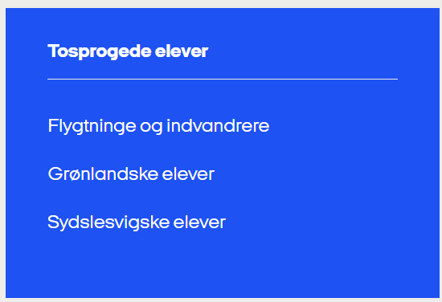
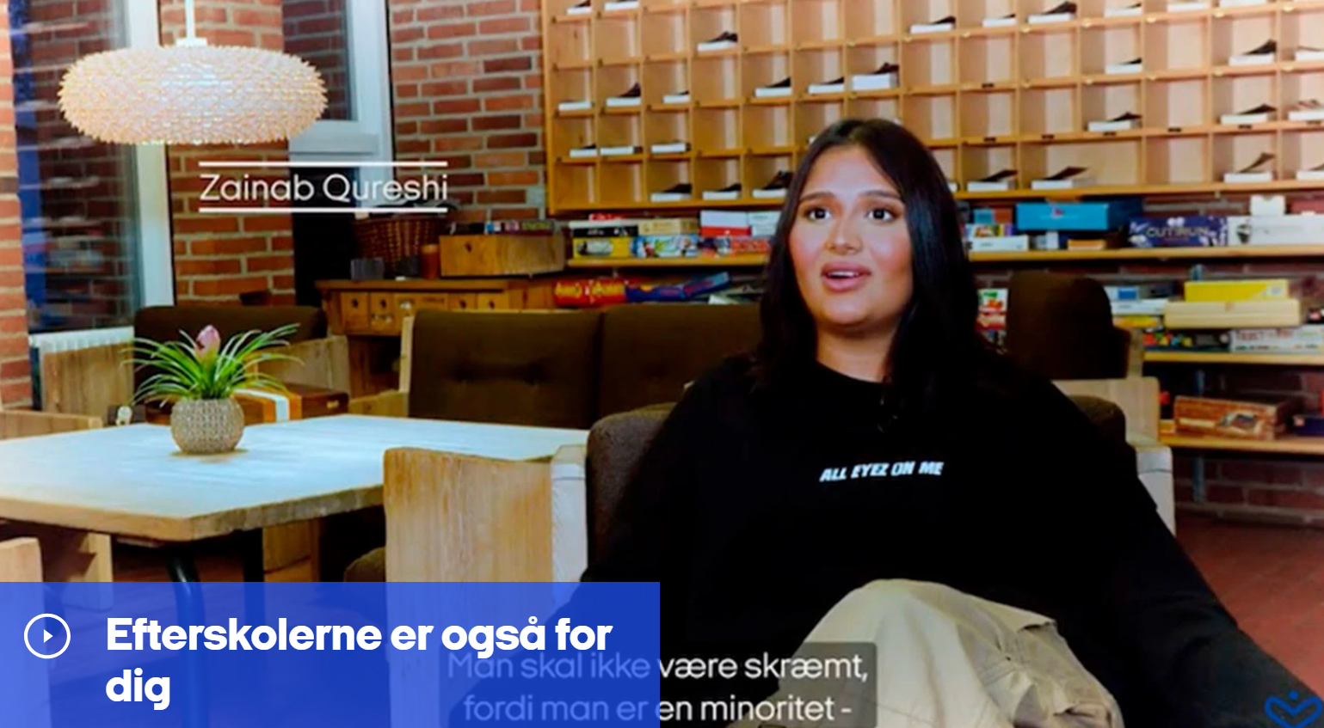
Information til tosprogede elever
På www.efterskolerne.dk findes målrettet information på flere sprog til familier og unge med flygtninge- og indvandrerbaggrund inkl. video
  https://www.efterskolerne.dk/for-elever-og-foraeldre/tosprogede-elever/
Til unge med grønlandsk baggrund og sydslesvigske elever findes der også uddybende information på samme hjemmeside.
Notes:
Supplerende information til om to-sprogede elever.

Slide 7
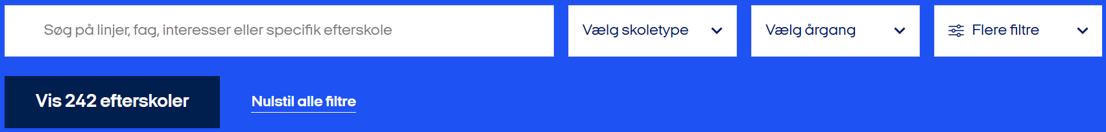
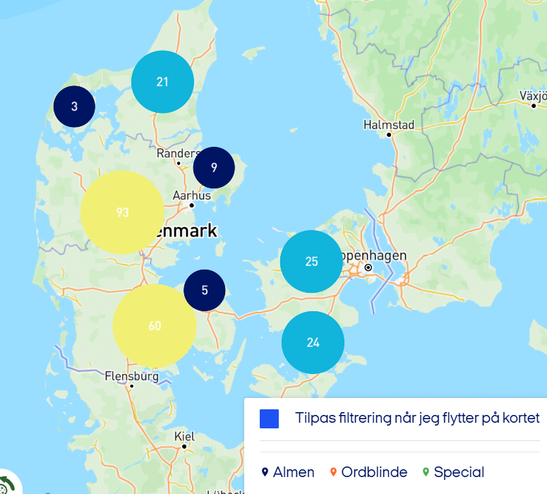
Hvordan finder jeg en efterskole, der passer til mig?
På www.efterskolerne.dk findes søgefunktionen:
Find en efterskole
Prisberegner
Notes:
Her er det indsat link til hhv. Find en efterskole og Prisberegner, det gør det muligt til præsentationen, at klikke sig direkte ind på de respektive sider på efterskolerne.dk og vise forældrene vejen til den konkrete information.
Her kan der med fordel uddybes vigtigheden af, at finde det rette match mellem efterskole og elev.

